Slide 1

Advanced Planning Scheduling
: APS System
생산 및 공급망 관리를 위한 고급 계획 및 일정 관리 시스템입니다.
APS 시스템은 기업의 생산 및 공급망 활동에 대한 종합적인 시각을 제공하여 효율성과 생산성을 향상시키는 데 기여합니다.
…
재고를 최소화하고 고객 서비스 수준을 유지
수요예측 솔루션 기반
생산발주 프로세스 최적화
Team. Futurecast
수요예측 솔루션 기반
생산발주 프로세스 최적화

Slide 2


팀소개
Team. FutureCast
팀장_ 남 동연
윤 정현
장 인혁
김 태현
옥 유리

Slide 3


개요
S 회사는 콘크리트 혼합제를 생산하고 판매하는 기업입니다.
주로 공기연행제(Air-Entraining agent)를 중점적으로 생산하며, 콘크리트 감수제, PCE 등 다양한 혼화제 상품도 생산하고 판매합니다. S 회사는 고품질의 혼합제를 콘크리트 제조업체들에 제공하여 콘크리트의 품질과 성능을 향상시키는 역할을 수행하고 있습니다.
이 프로젝트의 목표는
생산투입물량을 기반으로 원자재의 소요량을 자동으로 계산하여 거래업체에 원자재를 발주할 수 있도록 하는 것입니다. 기존 데이터를 활용하여 원자재 소요량을 정확하게 계산하고, 이를 토대로 자동 발주 시스템을 구축합니다.

Slide 4
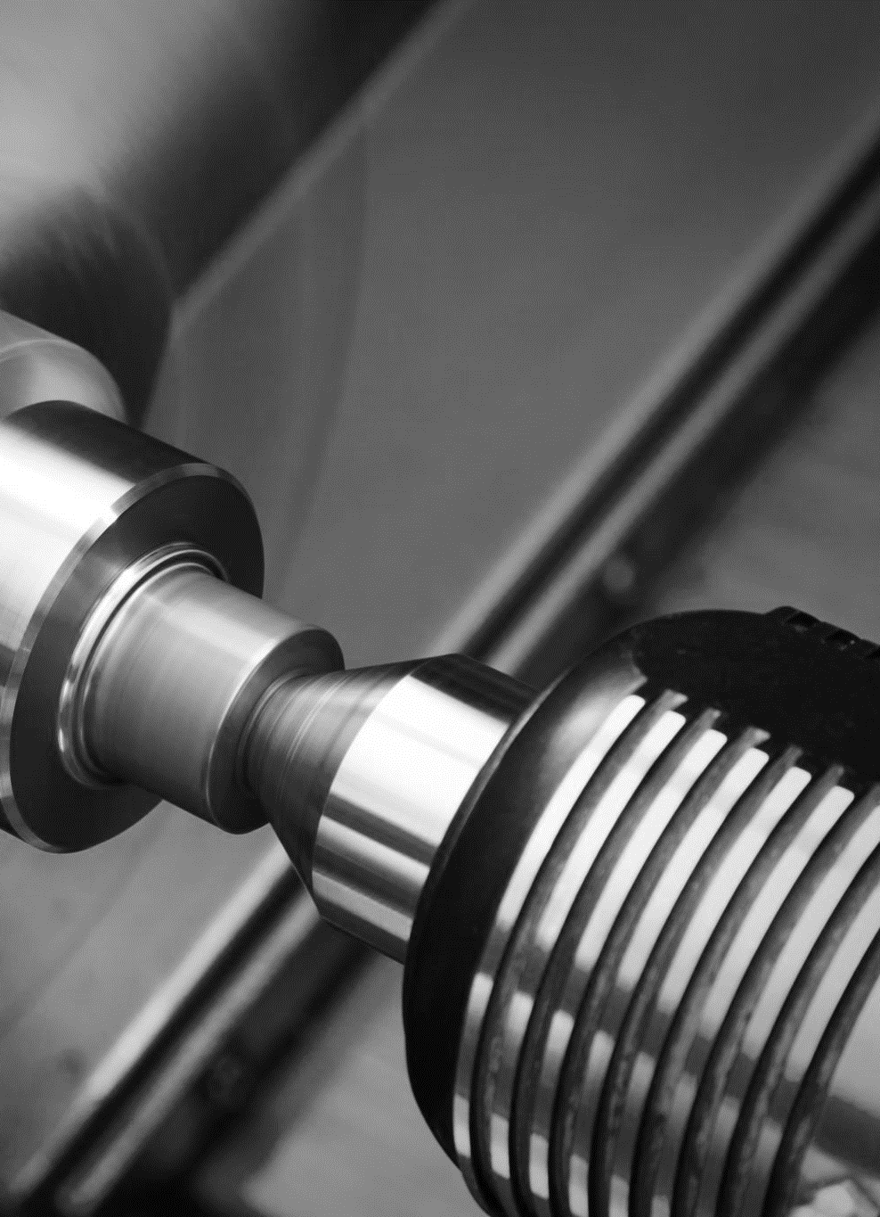
생산투입계획예측
자원소요계획예측
발주 자동화 시스템 구축
APS 시스템
Advanced Planning scheduling

Slide 5

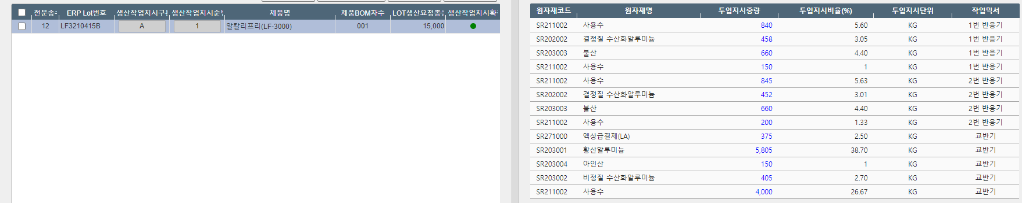

_APS system 개발배경
기획팀으로부터 분기별로 생산계획에 따른 원자재 구매 발주가 생산팀으로 내려오는데 실 수요가 정확하지 않아 항상 조정하여 생산 및 발주처리 하고 있습니다.
+
= 15000
매번 이와 같이 제품별 원자재를 투입하여 생산 합니다.

Slide 6
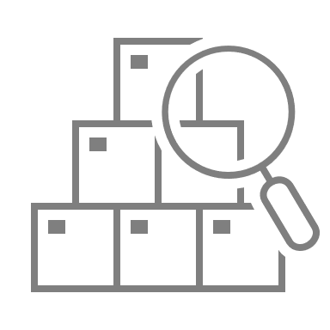







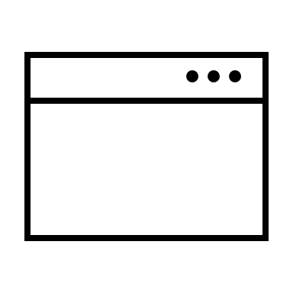
_기존 운영 시스템
+APS시스템
원자재거래업체
원자재입고
차량계근표
차량계량/계측 시스템
인디케이터(TCP/IP)
E_Mail기능(발주서)
SMS발송(SMTP)
기준정보
-제품정보,원자재정보
작업공정결과반영
-제품정보,레시피정보
-반응기 배합정보
작업공청결과 반영
-제품정보,레시피정보
-반응기 배합정보
ERP
MES
HMI
(SCADA)
PLC
결과반영
-작업공정정보
-LOT정보,레시피정보
원자재입고,사용량내역
Enterprise Resource Planning
Manufacturing Execution System
Human Machine Interface
(Supervisory Control And Data Acquisition)
Programmable Logic Controller
-전사재고관리
-전사생산관리
-자원발주관리
-생산작업결과
-설비모니터링
-생산작업지시
-생산작업실행
생산Schedule
-생산량정보
-결과반영
-탱크원자재재고 현황
(레이더측정게이지)
APS시스템
분석기법 | 수요예측(시계열 분석) -ARIMA. SATIMA, AUTOARIMA. LSTM 활용
 | 생산예측 - 규제선형모델(RIDGE, LASSO, ELASTIC_NET)
-BOM정보
-수주정보
-판매정보
-생산투입계획예측분석(AI)
-자원소요계획예측분석(AI)
-생산계획
-수요예측
Advanced Planning Scheduling

Slide 7

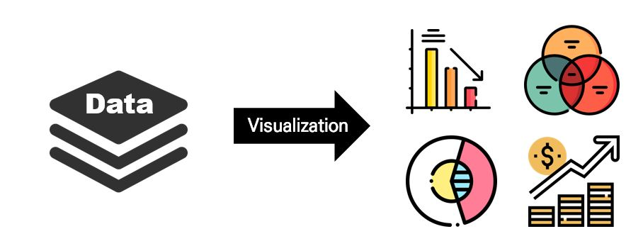

APS system 운용
Data Mart
APS
Data Mart : 수요예측과 생산관리 예측, 자제발주 등을 연동시켜 데이터 집합

Slide 8
활용데이터
내부데이터
수주데이터
발주데이터
원자재데이터
외부데이터
날씨데이터
경제지수
습도와 온도에 따른 생산과정 및 제조 속도 상이
콘크리트 혼합제는 주로 건설업에 사용되어 건설지수와 생산량 사이에 상관관계가 높음

Slide 9

기존 "Heuristics 기법을 활용한 Rule-based에서 AI를 활용한
재고 관리 및 운영 프로세스 개선
실수요에 대한 정확한 예측으로 기획팀과 생산팀 간의 업무 계획 동기화
발주일자의 자동화로 실 사이로 탱크의 원자재 적재량을 수기 관리하고 있는 행위를 시스템으로 개선
발주 원자재의 안전 재고량 관리

Slide 10










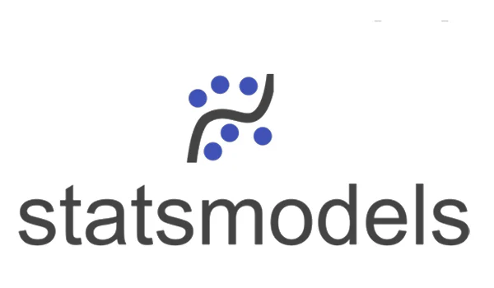





분석 환경 및 활용 라이브러리
개발 환경
분석 언어
라이브러리 & 프레임워크

